Slide 1
UNIVERSIDADE DE BRASÍLIA
Faculdade de Ciência da Informação
Programa de Pós-graduação em Ciência da Informação
Rafael Henrique Santos Soares
Modelo de análise da comunicação e mediação da informação em organizações públicas brasileiras através da Análise de Redes Sociais.
Relatório Intermediário de Mestrado
Orientador: Prof. Dr. Jorge Henrique Cabral Fernandes
Brasília – DF
2013

Slide 2
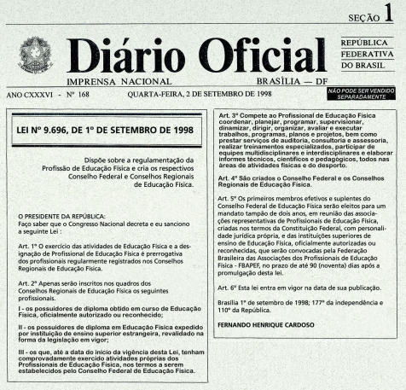
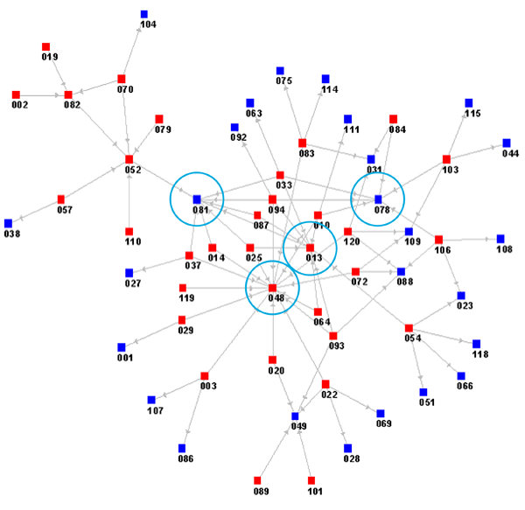





Visão geral
Fontes de dados abertos
Análise de redes sociais
Administração Pública
(Órgãos e indivíduos)
Conclusões sobre comunicação e
mediação da informação

Slide 3
Justificativa
Dados Abertos
Padrões de comunicação x canais formais
Estudo da comunicação como instrumento de aperfeiçoamento da administração pública

Slide 4
Pergunta da pesquisa
Como analisar a comunicação da informação entre organizações públicas por meio da análise das publicações oficiais?

Slide 5
Objetivos
Demonstrar a viabilidade de se analisar a da rede de comunicação da informação entre as organizações publica brasileiras por meio da extração de informações disponíveis em fontes de dados abertas.
Demonstrar, por meio de teorias da ciência da informação, a correspondência entre as publicações do Diário Oficial da União e a comunicação e mediação da informação entre organizações públicas brasileiras.
Demonstrar a viabilidade de se extrair informações de relações entre organizações brasileiras disponíveis em fontes de dados oficiais abertos de forma automatizada.
Identificar estratégias para a identificação de relacionamentos entre organizações públicas projetadas em publicações no Diário Oficial da União.
Demonstrar que redes extraídas do DOU podem ajudar a identificar os papeis desempenhados por cada organização e as bases do funcionamento da rede de comunicação da informação usando como base as teorias de comunicação da informação e, principalmente, as ferramentas e conceitos disponíveis na Análise de redes Sociais, especialmente os conceitos de ‘grupos coesos’, intermediação e difusão da informação.

Slide 6
Hipótese
Organizações públicas se comunicam para produzir uma resposta ao meio
O padrão de comunicação é influenciado mas não se limita à estrutura hierárquica explícita
A comunicação acontece em dois níveis: Formal e Informal
O diário oficial registra manifestações da comunicação formal.
A co-ocorrencia de entidades em publicações sinaliza uma comunicação entre elas.
Se as publicações oficiais indicam implicitamente as relações, hierárquicas ou não, entre as organizações publicas brasileiras, então é possível extrair dessas relações uma rede a qual pode ser estudada utilizando-se as ferramentas da Análise de Redes Sociais.

Slide 7
Referencial teórico
Organizações públicas se comunicam para produzir uma resposta ao meio
“O processo de comunicação cumpre, entre outras, a função de estabelecer relações entre os componentes da sociedade para produzir uma resposta ao meio.” (Lasswell, 1948).

Slide 8
Referencial teórico
O padrão de comunicação é influenciado mas não se limita à estrutura hierárquica explícita
No estudo da comunicação da informação entre organizações publicas, entretanto, é preciso considerar a opinião contestatória de Beltran, que ressalta a importância de se considerar as hierarquias rígidas e as relações de força no interior das sociedades (Beltran 1976 apud MATTELART 2011). Embora a informação flua dentro da rede, a relação de hierarquia estabelecida entre os órgãos públicos certamente desempenha papel importante na difusão de ideias, práticas e informação.

Slide 9
Referencial teórico
A comunicação acontece em dois níveis: Formal e Informal
LeCoadic (2004 p. 35) argumenta que o processo de comunicação pode ser desmembrado em dois outros: um processo escrito, formal, e um processo oral, informal.
Tavares (2011) divide a informação para negócios em dois grupos: formais e informais. “A primeira, em meio impresso, é constituída de correspondências oficiais e regulamentos editados, entre outros. A segunda compreende a comunicação verbal, que se realiza, por exemplo, por telefone e em conversas e reuniões.

Slide 10
Referencial teórico
A comunicação acontece em dois níveis: Formal e Informal
Tabela 1 – Adaptação do quadro apresentado por LeCoadic (2004, p36). Interseções dos elementos da comunicação e o processo de publicação no DOU.

Slide 11
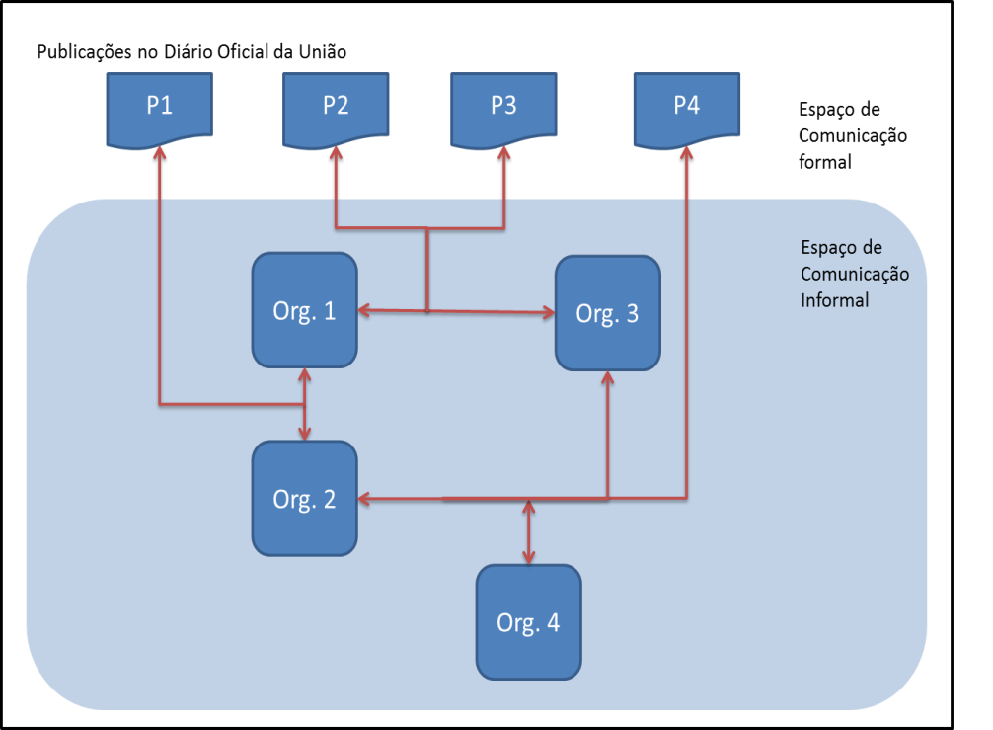
Referencial teórico
O diário oficial registra manifestações da comunicação formal.
Principio da publicidade: “abrange toda a atuação estatal, não só sob o aspecto da divulgação oficial de seus atos, como também de propiciação de conhecimento da conduta interna de seus agentes” (MEIRELLES 2013).
“A publicidade faz-se pela inserção do ato no Diário Oficial (...) para conhecimento do público em geral e início da produção de seus efeitos” MORAES (2002)
Watzalawick argumenta que nem toda comunicação é consciente ou voluntária e sugere que a comunicação pode acontecer também sem que se tenha esse objetivo. (Watzalawick 1977).
Figura 1 – Representação da comunicação formal e
informal entre organizações públicas

Slide 12
Referencial teórico
A co-ocorrencia de entidades em publicações sinaliza uma comunicação entre elas.
‘co-word analisys’. Courtial (1986 apud POLANCO 2005) propôs a apresentação de clusters co-word no formato de grafos. A técnica do co-word determina que se estabeleça uma borda entre dois termos (vértices) sempre que houver uma co-ocorrência deles no texto. Estando os dois termos no mesmo excerto textual, observar-se-á uma ligação entre eles na rede social correspondente.

Slide 13
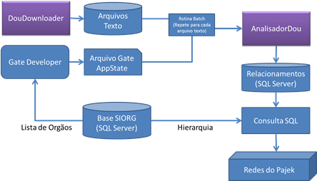
Metodologia
Coleta de dados

Slide 14
Metodologia
Coleta de dados – problemas e abordagens
“Um problema comum para modeladores é a questão dos dados. Qualquer trabalho acadêmico é tão bom quanto os dados utilizados, não importando os tipos de métodos avançados aplicados. Modeladores frequentemente não contam com os melhores dados. [...] Muitos modelos são criados sem dados ou com dados incompletos. A implicação disso é que os resultados podem ser potencialmente enganosos.” RESSLER (2006)

Slide 15
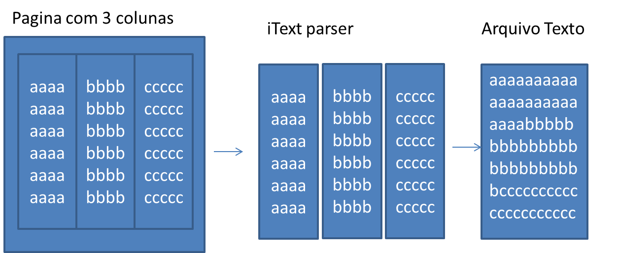
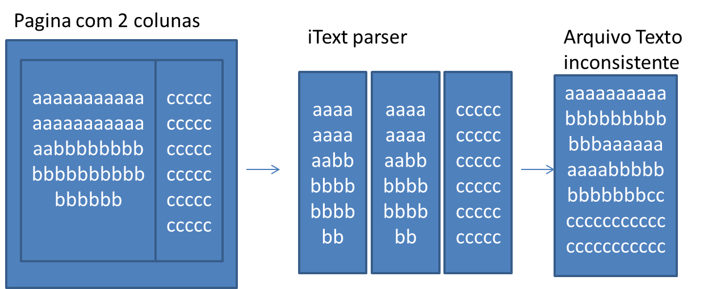
Metodologia
Coleta de dados – problemas e abordagens
PDF -> TXT Usando com.itext
Quantidade exata de páginas que não obedecem a esse padrão na edição do DOU de 28/05/2013. 79 de 452 páginas não seguem o padrão de três colunas. (17%).

Slide 16
Metodologia
Coleta de dados – problemas e abordagens
PDF -> TXT Usando gate.corpora
Pagina comum com 2 colunas
Pagina com divisão de sessão
aaaaaaaaaaaaaaaaaaaaaaaabbbbbbbbbbbbbbbbbbbbbbbbccccccccccccccccc
dddddddddddddddddddddddd
Aaaaaaaaaaaaaaaaaaaaaaaabbbbbbbbbbbbbbbb
CCCC
cccccccccccccccccccccccc
dddddddddddddddddddddddddddd
O problema poderá ocorrer, no pior cenário, para todas as paginas onde há divisão de sessão. Na maioria das vezes, há uma sessão por ministério, mais Presidência, legislativo, MPU, TCU e judiciário. 44 páginas. Média de 10% de erro no pior caso.
aaaaaaaaaaaaaaaaaaaaaaaabbbbbbbbbbbbbbbbbbbbbbbbcccccccccccccccccccccccccccccdddddddddddddd
aaaaaaaaaaaaaaaaaaaaaaaabbbbbbbbbbbbbbbbddddddddddddddddddddddddddddcccccccccccccccccccccccc

Slide 17
Metodologia
Coleta de dados – problemas e abordagens
Estratégia | Entidades identificadas | Portarias identificadas | Ligações identificadas
Com.itext | 94 | 15
Gate.corpora | 106 | 19
Manual |  | 19

Slide 18
Metodologia
Modelagem
HANNEMAN e RIDDLE (2011) identificam a definição de fronteiras da rede e o estabelecimento de critérios para a detecção de relacionamentos como atividades fundamentais na modelagem da rede.

Slide 19
Metodologia
Modelagem – fronteiras
Organizações públicas da administração direta e indireta e pessoas cujo nome foi mencionado no Diário Oficial da União.
As portarias serão filtradas de acordo com o tema do qual tratam. Para a definição das palavras-chave que identificam os temas, utiliza-se os termos encontrados nos 11 macrodesafios do Plano Plurianual 2012, que orienta as politica publicas federais.

Slide 20
Metodologia
Modelagem – Relacionamentos
Essa pesquisa propõe que a definição dos relacionamentos seja feita de forma análoga à proposta em trabalhos de infometria que utilizam a técnica chamada de ‘co-word analisys’.
Courtial (1986 apud POLANCO 2005) propôs a apresentação de clusters co-word no formato de grafos. A técnica do co-word determina que se estabeleça uma borda entre dois termos (vértices) sempre que houver uma co-ocorrência deles no texto.

Slide 21
Metodologia

